Slide 1






RECIPE APP
KELOMPOK 5

Slide 2





NAMA ANGGOTA:
1
Aldyansyah Tarigan (15220292)
2
Clara Pratiwi (15220566)
3
Fachrizky Catur Putra (15220099)
4
Maria Erviana A. Lensi (1550828)

Slide 3







PENDAHULUAN

Slide 4



LATAR BELAKANG
Memasak adalah suatu kegiatan yang dilakukan oleh seseorang dengan mengelolah bahan makanan melalui peroses penerapan panas dengan tujuan tertentu. Resep makanan dibutuhkan sebagai suatu sarana yang dapat menuntun pada saat mempersiapkan bahan-bahan masakan, cara pembuatan serta cara penyajian. Karena sering kali sesorang pengelolah makanan seperti ibu rumaah tangga mencari resep mengalami kesulitan untuk menentukan menu apa yang akan dimasak. Oleh karena itu dibuatlah Aplikasi Recipe App untuk memudahkan pengguna dalam melakukan pemilihan resep masakan.
Aplikasi ini memberikan beberapa rekomendasi resep makanan seperti Mie goreng, Ayam goreng, Rendang. dengan adanya aplikasi ini juga memudahkan sesorang memilih resep masakan yang diinginkan. Sebelum aplikasi Recipe App ini dibuat biasanya untuk melihat resep makanan melalui Buku, Koran, Majalah, maupun Televisi. Hal tersebut dinilai kurang Efisien dalam pengolongaan menurut kategori jenis masakan, sehingga menyulitkan dalam hal pencarian dan pengarsipan koleksi resep masakan.

Slide 5


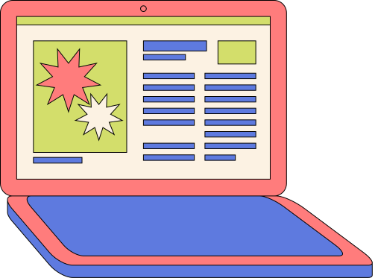
RUMUSAN MASALAH
Bagaimana cara untuk membuat sebuah aplikasi resep makanan sederhana.
Bagaimana membangun suatu aplikasi mobile yang dapat membantu pengguna untuk menambah dan menyimpan menu baik menu masakan, di dalam database pada pengguna smartphone
Bagaimana mengimplementasikan Aplikasi Mobile Resep Masakan pada sistem operasi Android yang sesuai dengan kebutuhan

Slide 6







TUJUAN
Membuat suatu aplikasi mobile yang dapat membantu pengguna untuk melakukan penambahan dan penyimpanan menu masakan pada aplikasi tersebut.
Membuat suatu aplikasi untuk memudahkan pengguna Mobile Android dalam memperoleh informasi tentang resep-resep
Membuat suatu aplikasi yang memuat resep-resep masakan yang bisa dioperasikan menggunakan smartphone Android

Slide 7



LANDASAN TEORI
VISUAL STUDIO CODE
API (APLICATION PROGRAMMING INTERFACE)
Visual Studio Code adalah editor kode gratis yang didukung di Windows, Linux, dan MacOS. Dikembangkan oleh Microsoft, ini ringan namun powerful, mendukung berbagai bahasa seperti JavaScript, TypeScript, Node.js, PHP, Python, Java, dan .NET. Dikenal karena ekosistemnya yang luas dan banyaknya ekstensi, menjadi editor terpopuler menurut survei Stack Overflow dengan penggunaan sebesar 71.06%.
Application programming interface (API)
merupakan suatu dokumentasi yang terdiri dari
interface, fungsi, kelas, struktur dan sebagainya
untuk membangun sebuah perangkat lunak. Dengan
adanya API ini, maka memudahkan programmer
untuk “membongkar” suatu software, kemudian
dapat dikembangkan atau diintegrasikan dengan
perangkat lunak yang lain. API dapat dikatakan
sebagai penghubung suatu aplikasi dengan
aplikasi lainnya yang memungkinkan programmer
menggunakan sistem function. Proses ini dikelola
melalui sistem operasi. Keunggulan dari API ini
adalah memungkinkan suatu aplikasi dengan
aplikasi lainnya dapat saling berhubungan dan
berinteraksi

Slide 8






FLUTTER
DART
Flutter adalah SDK (Software Development Kit) dari Google untuk membuat aplikasi mobile dengan performa tinggi yang dapat dijalankan di Android dan iOS. Menggunakan bahasa pemrograman Dart, Flutter dirancang untuk memudahkan pembelajaran bagi mereka yang sudah akrab dengan Java atau Javascript. Platform ini menyediakan kerangka kerja reactive-functional, mesin render 2D, serta kumpulan widget siap pakai dan alat bantu untuk memudahkan pengembangan aplikasi
Dart, diciptakan oleh Google dan didesain oleh Lars Bak dan Kasper Lund, adalah bahasa pemrograman yang dapat digunakan untuk membangun aplikasi server, command line interface, web, serta aplikasi mobile (Android dan iOS). Dart mendukung konsep pemrograman berorientasi objek dengan sintaks mirip C, termasuk fitur-fitur seperti fungsi di luar kelas (top-level function), antarmuka, dan class. Meskipun Dart tidak mendukung array, ia dapat mereplikasi struktur data seperti array, menggunakan konsep generic, dan menawarkan pengetikan opsional. Bahasa ini bersifat open source dan kode program utama disimpan dalam fungsi main(), mirip dengan C/C++.

Slide 9
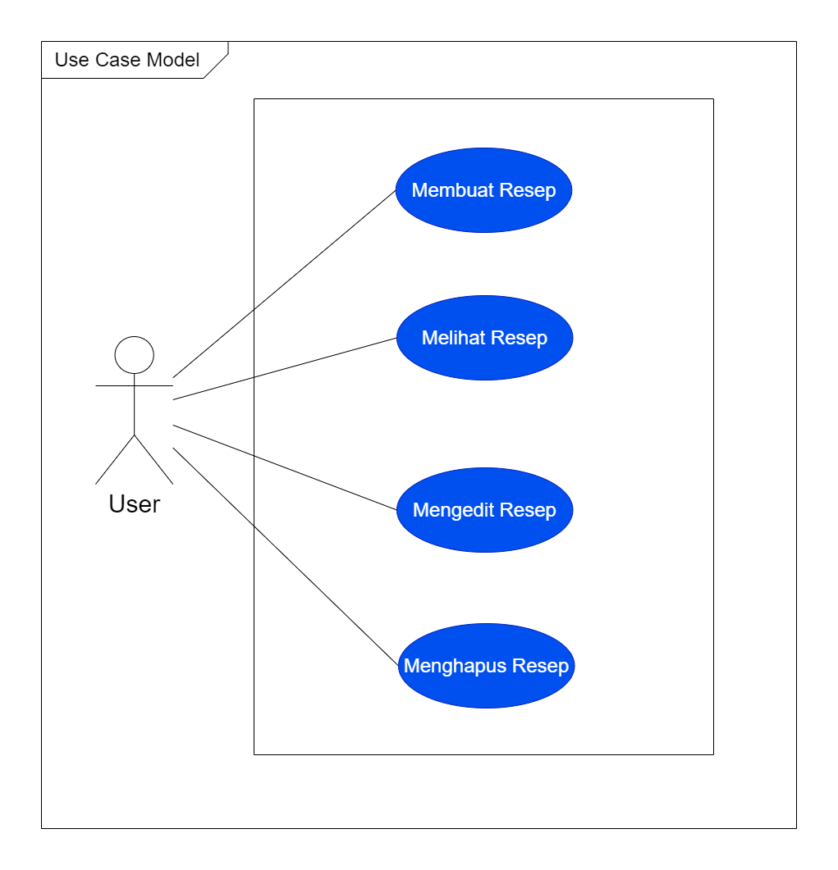


METODE PROGRAM
USECASE DIAGRAM

Slide 10


LRS
METODE PROGRAM
Menurut Simarmata dan paryudi dalam Jurnal Fridayanthie dan Mahdiati (2016:132) “Logical Record Structured (LRS) adalah representasi dari struktur record- record pada tabel-tabel yang terbentuk dari hasil relasi antar himpunan entitas”. Menentukan kardinalitas, jumlah tabel, dan Foreign Key (FK)”.
ERD
Entity Relatinship Diagram (ERD), adalah gambaran yang memperesentasikan gambaran tentang hubungan antar entitasdari. Pada perancangan ERD terdapat beberapa entitas diantaranya resep, name, imageUrl, totalTime, Description, Rating, Insturction, videoUrl

Slide 11
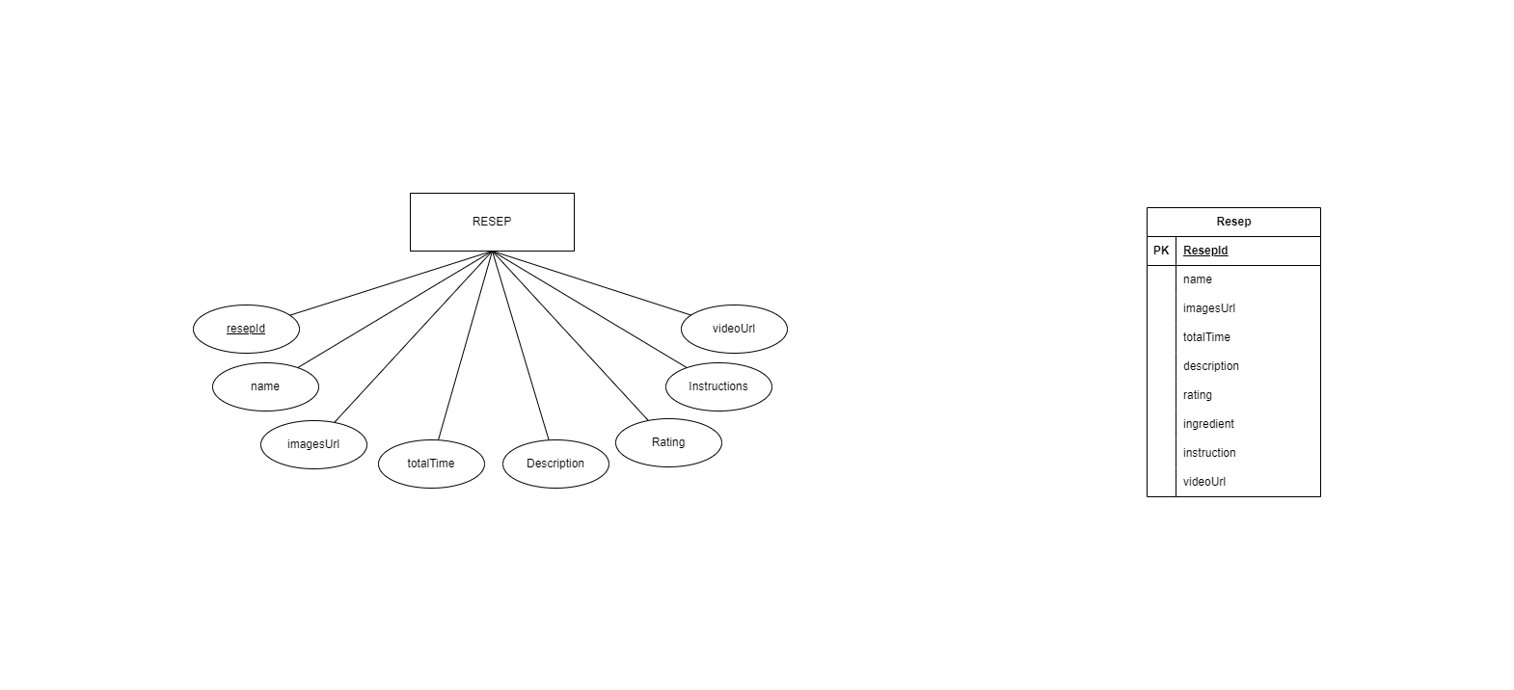

erd
lrs

Slide 12





PEMBAHASAN

Slide 13
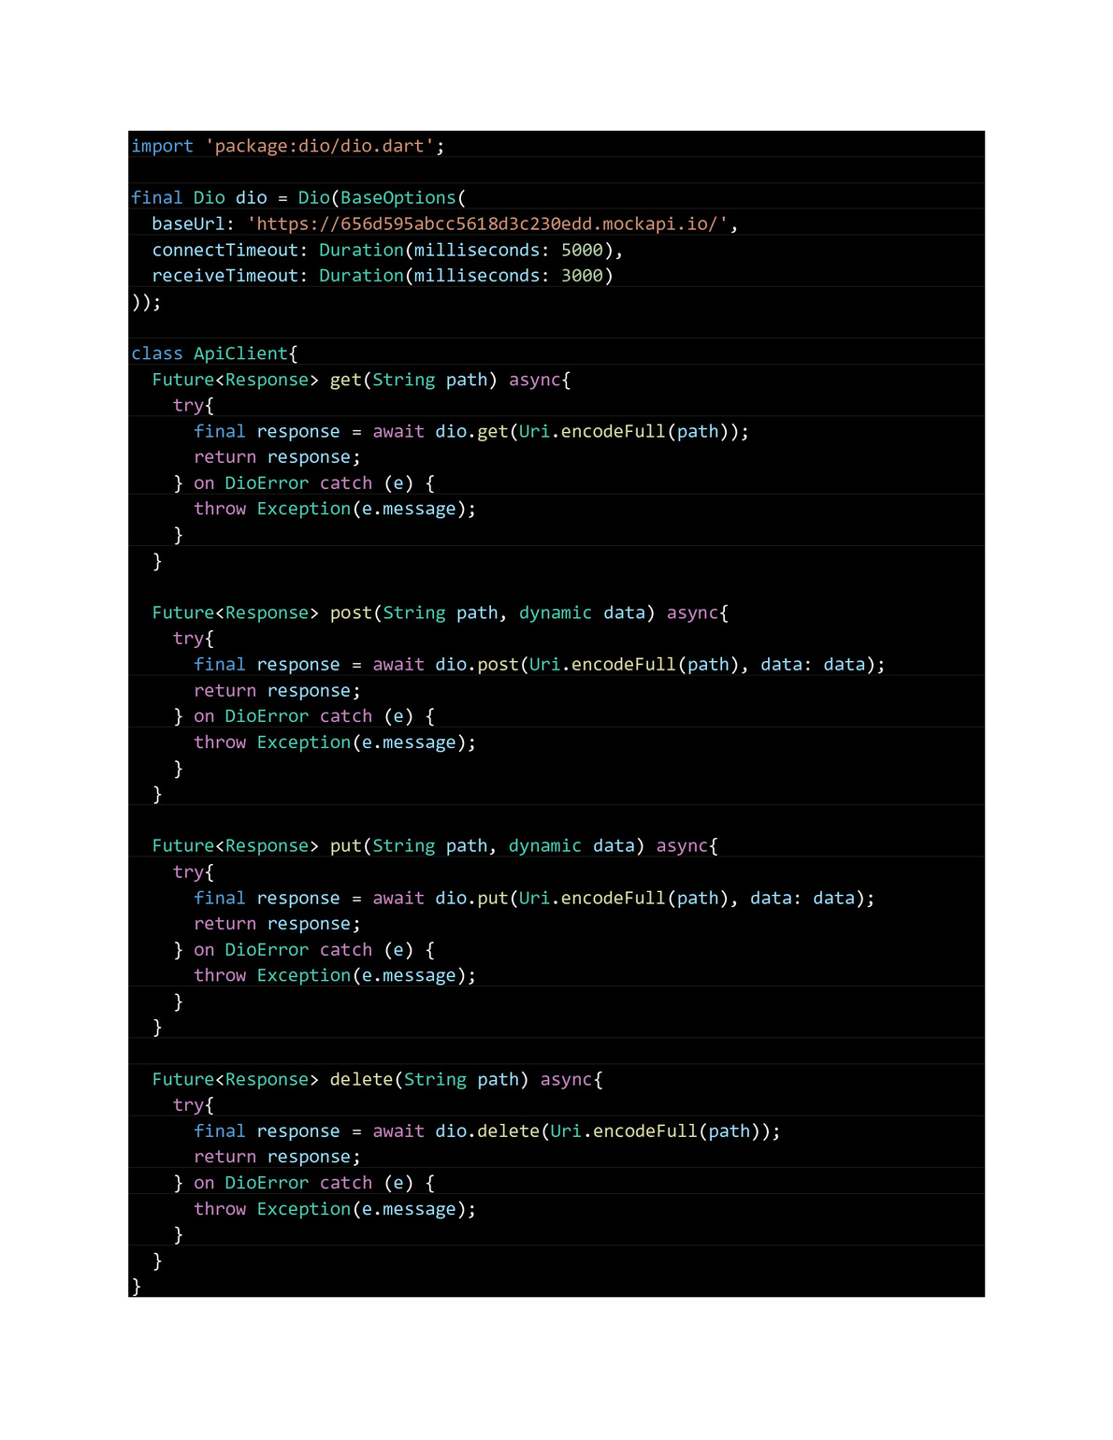
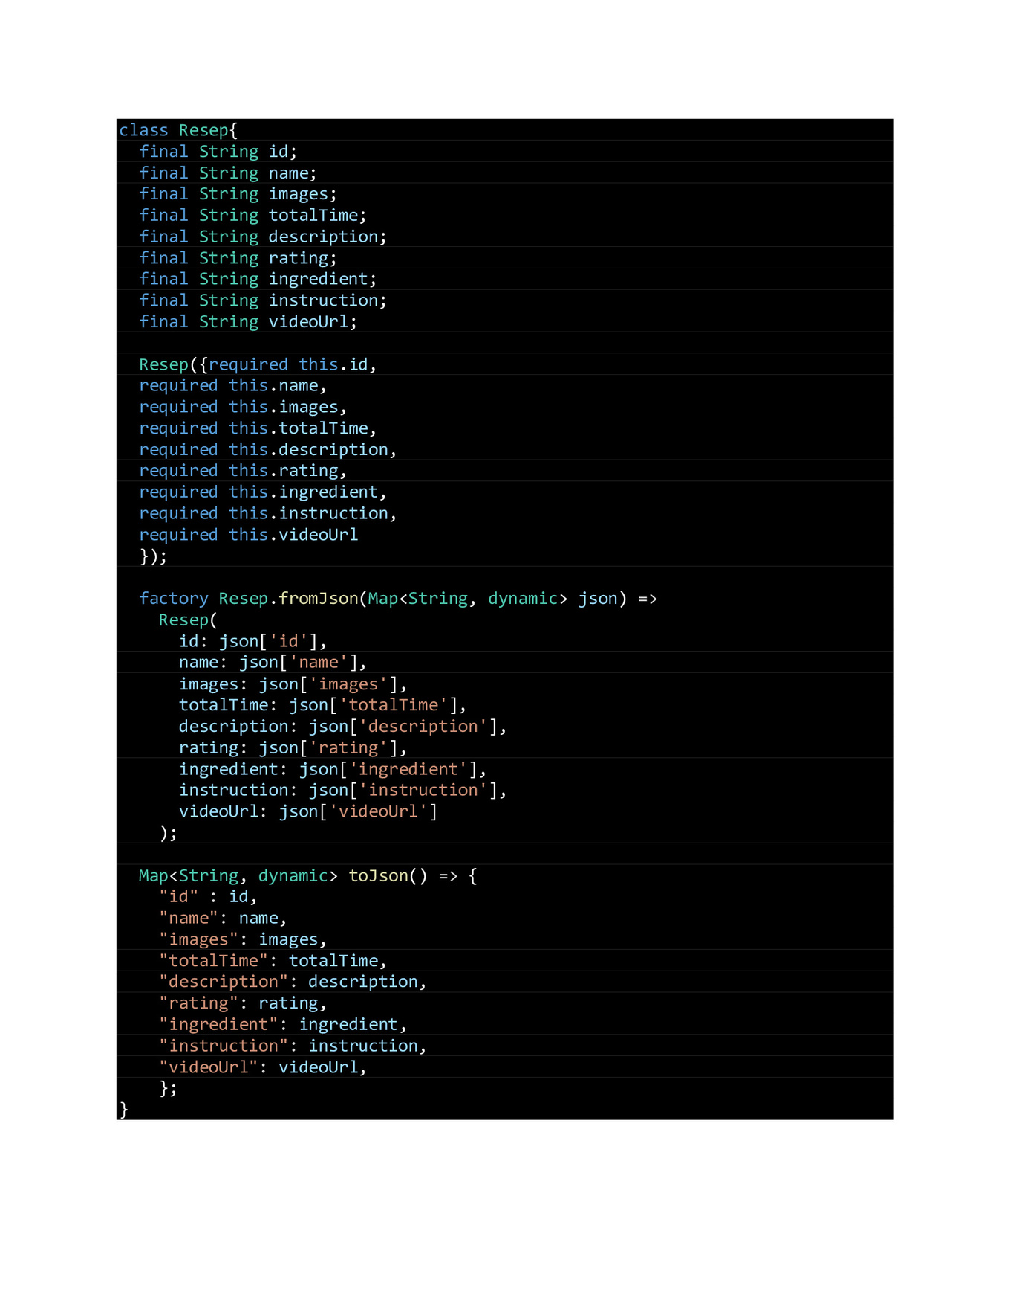
api_client.dart
resep.dart

Slide 14
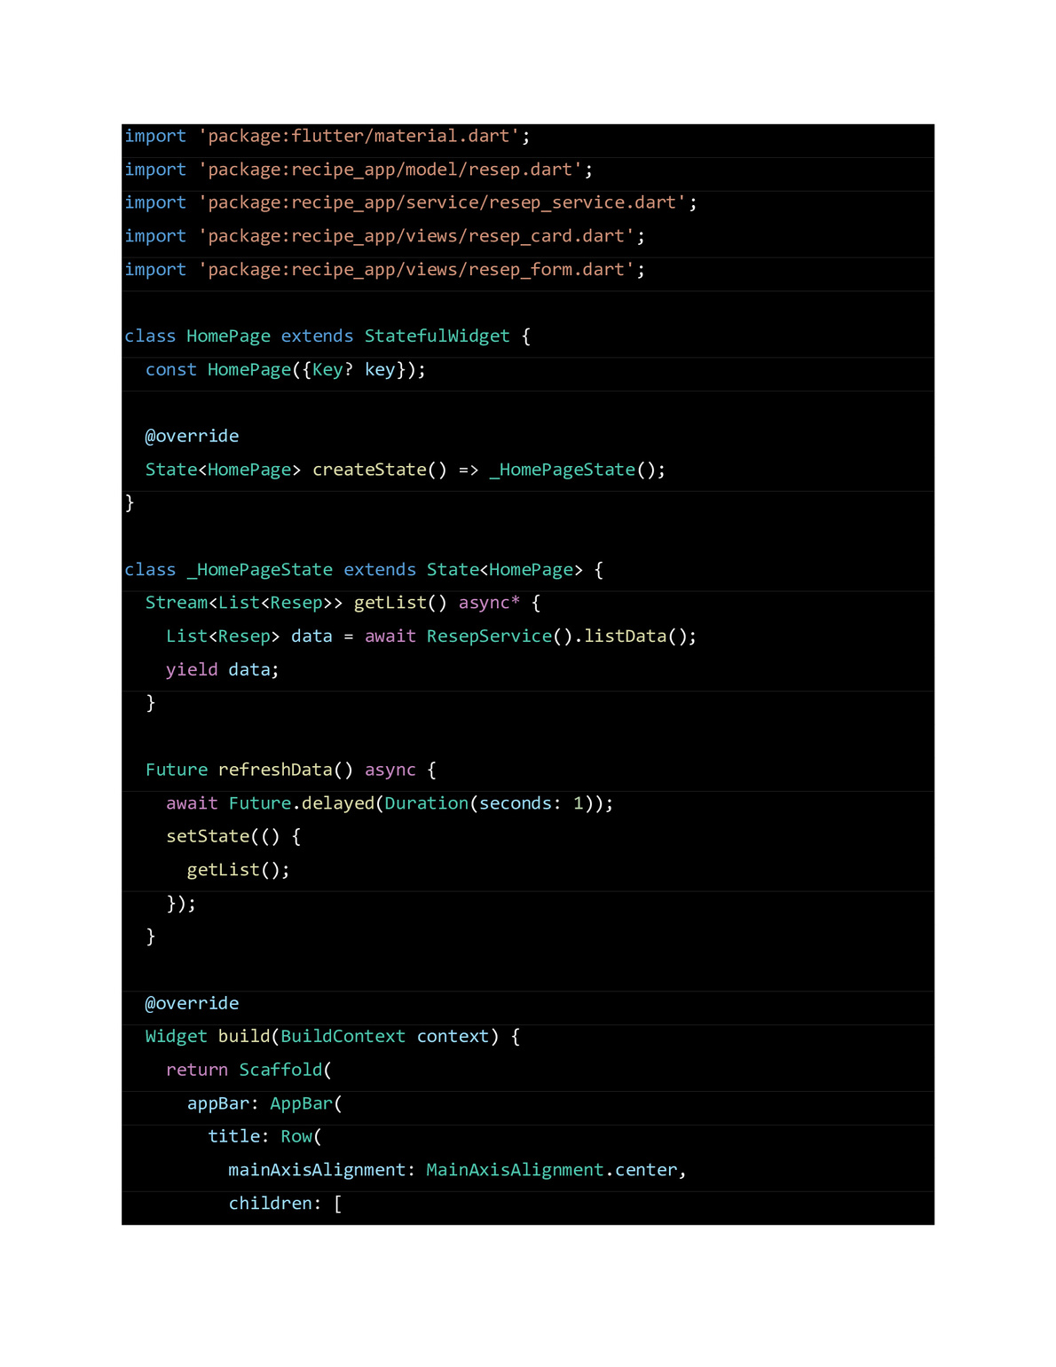
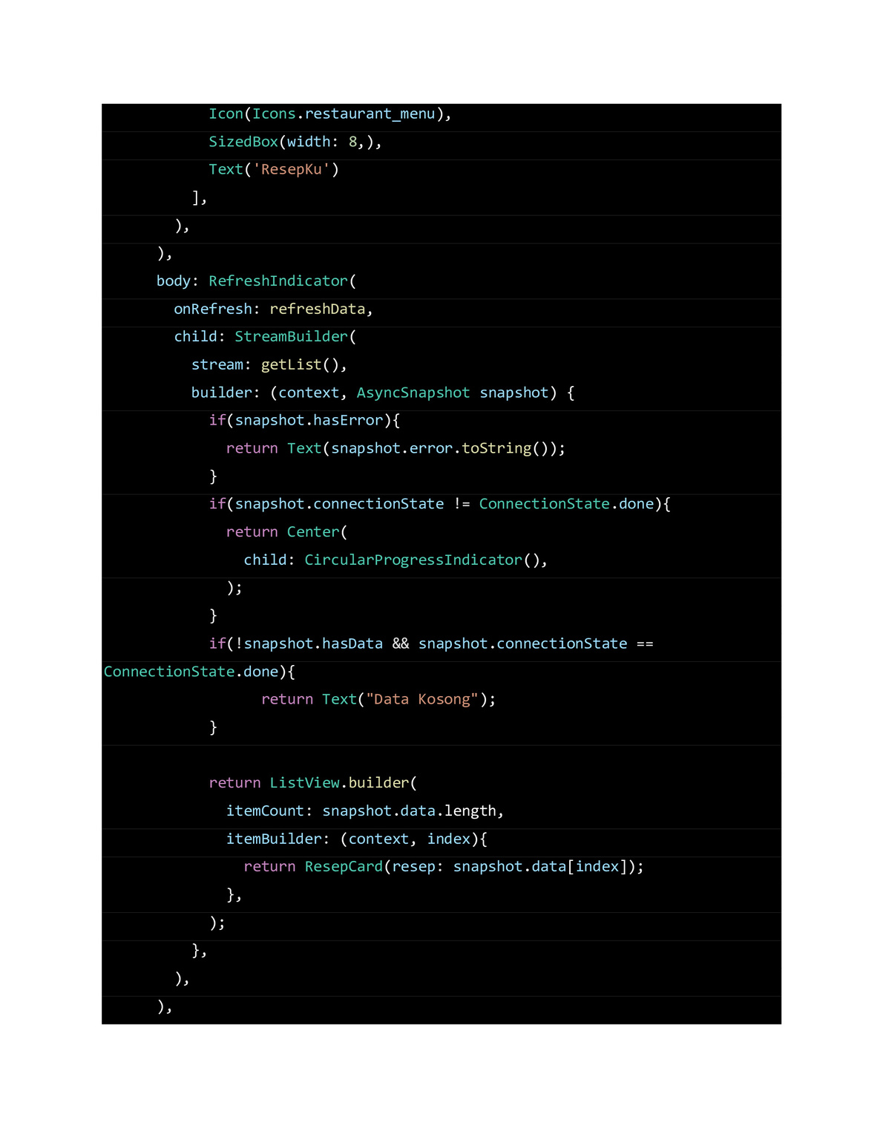
home.dart

Slide 15
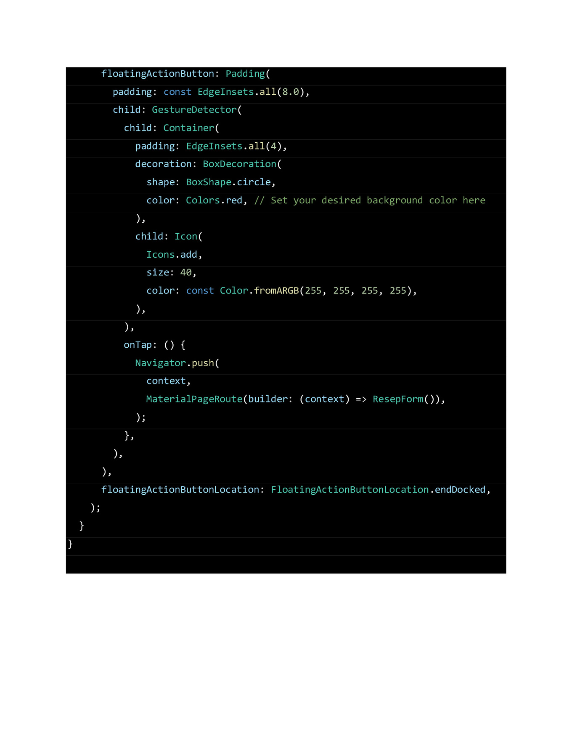

Slide 16



resep_card.dart

Slide 17
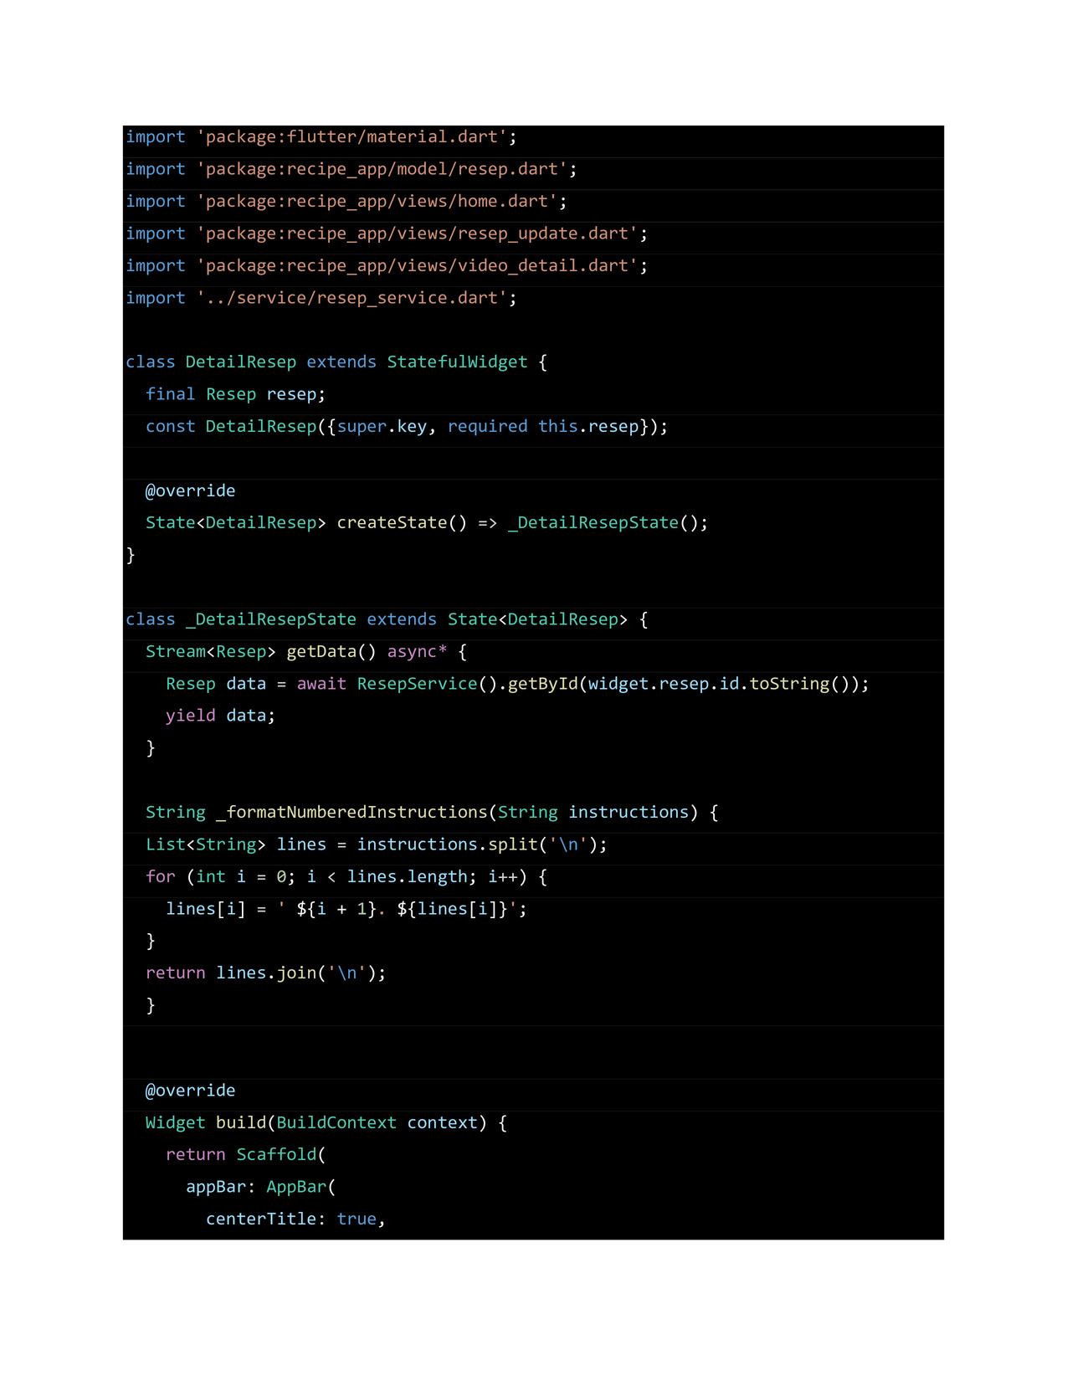
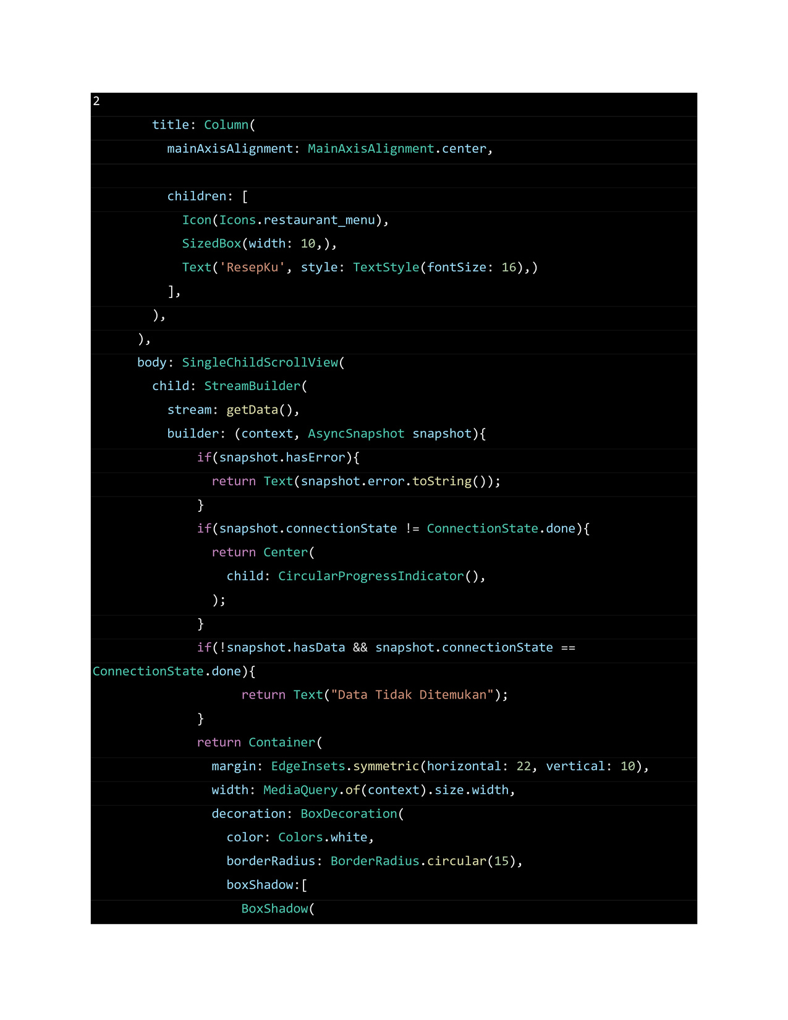
resep_detail.dart

Slide 18
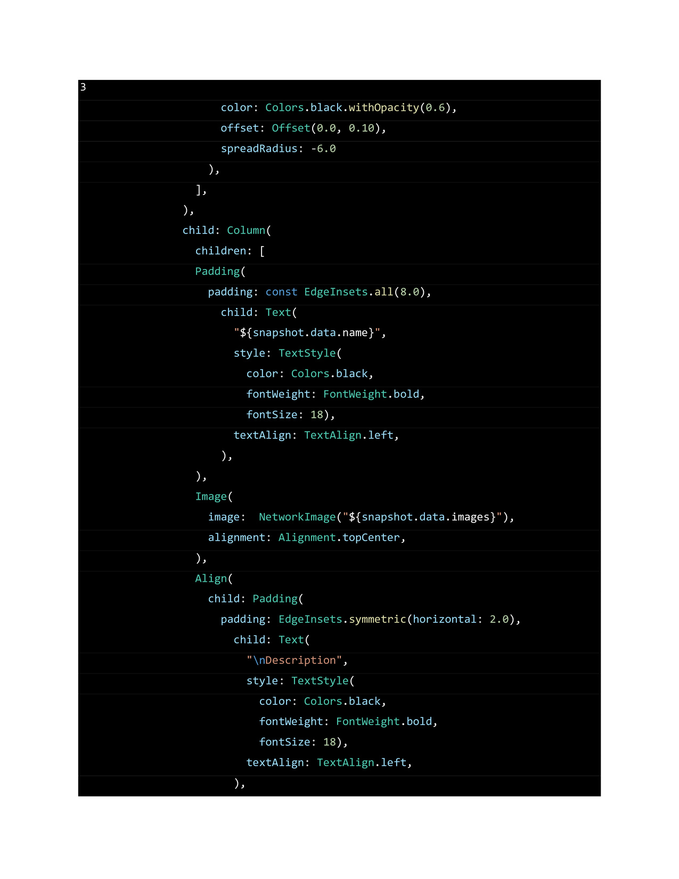
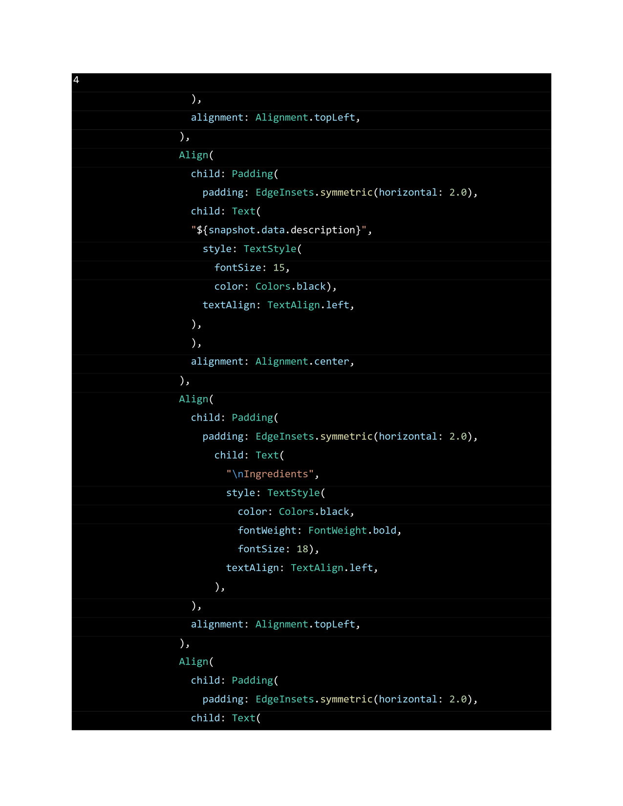
resep_detail.dart

Slide 19
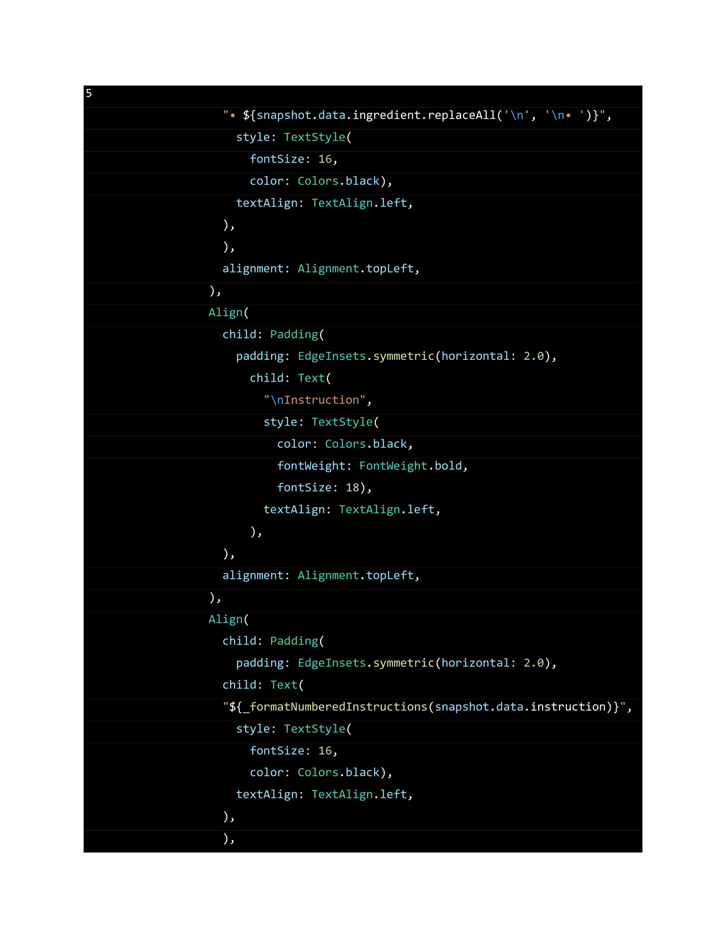
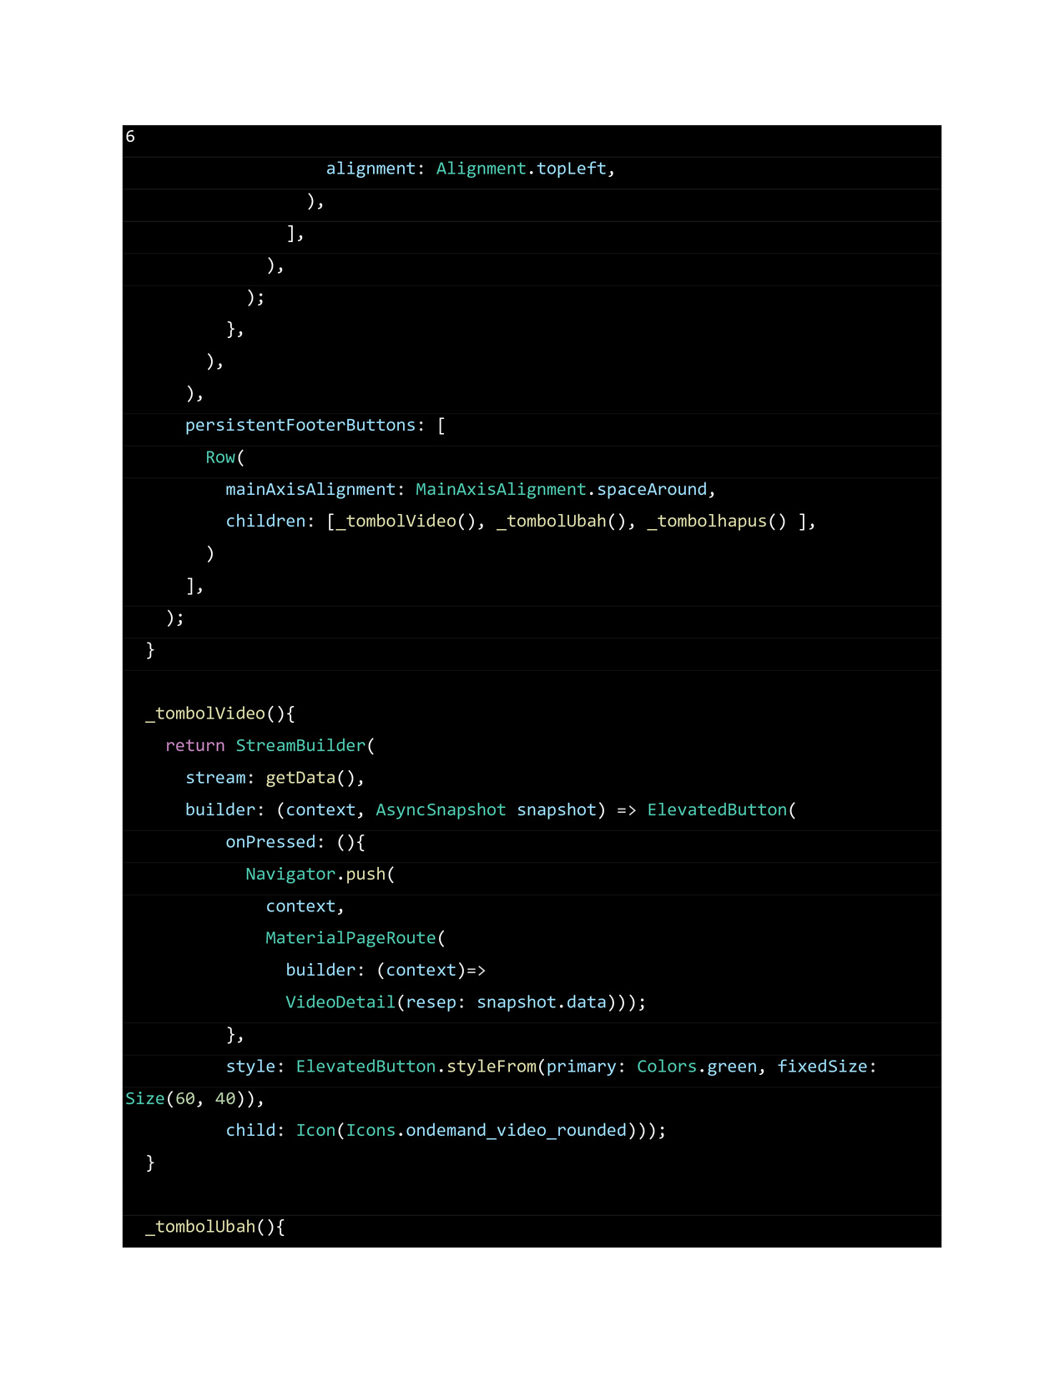
resep_detail.dart

Slide 20
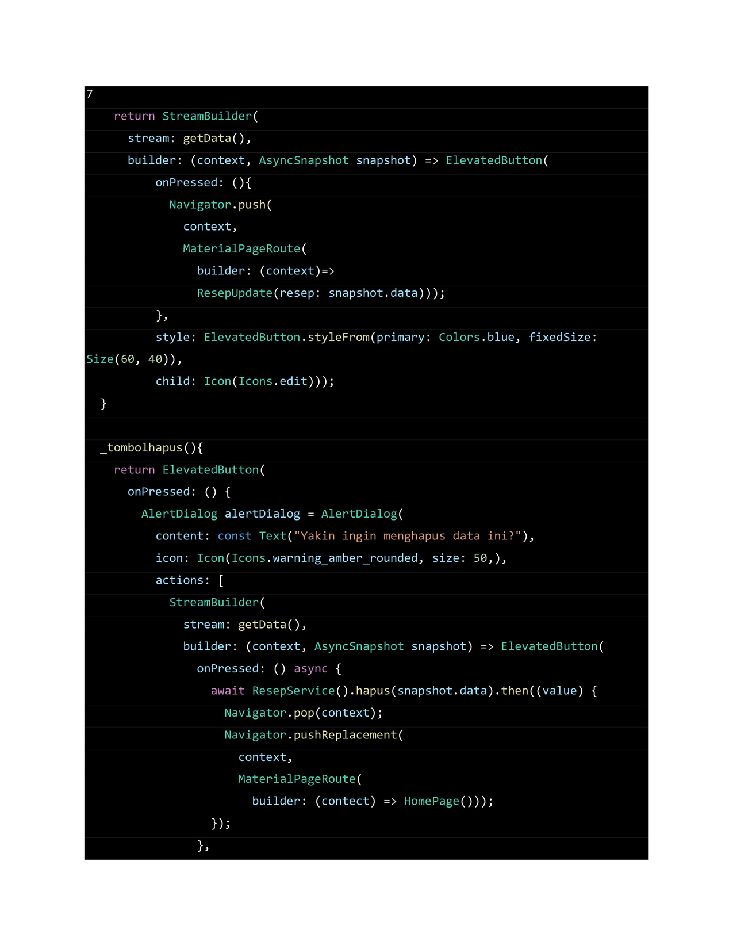
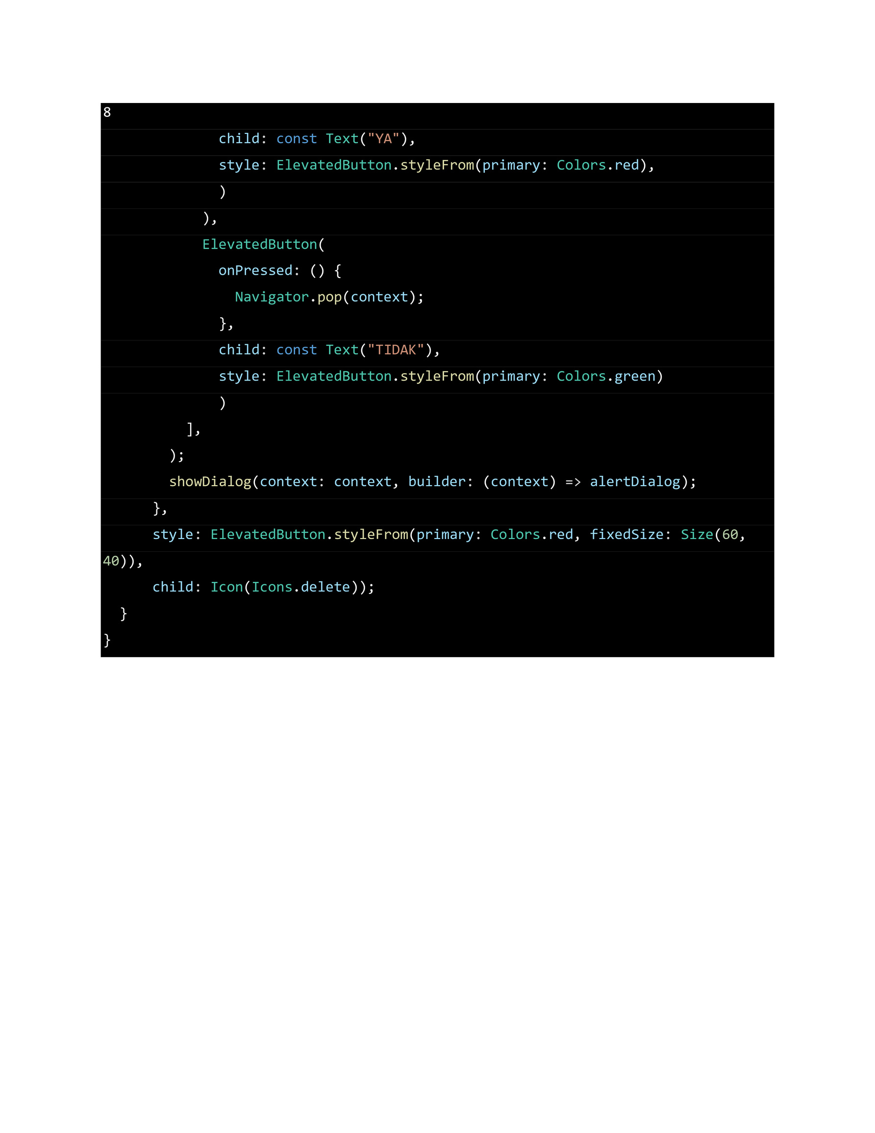
resep_detail.dart

Slide 21
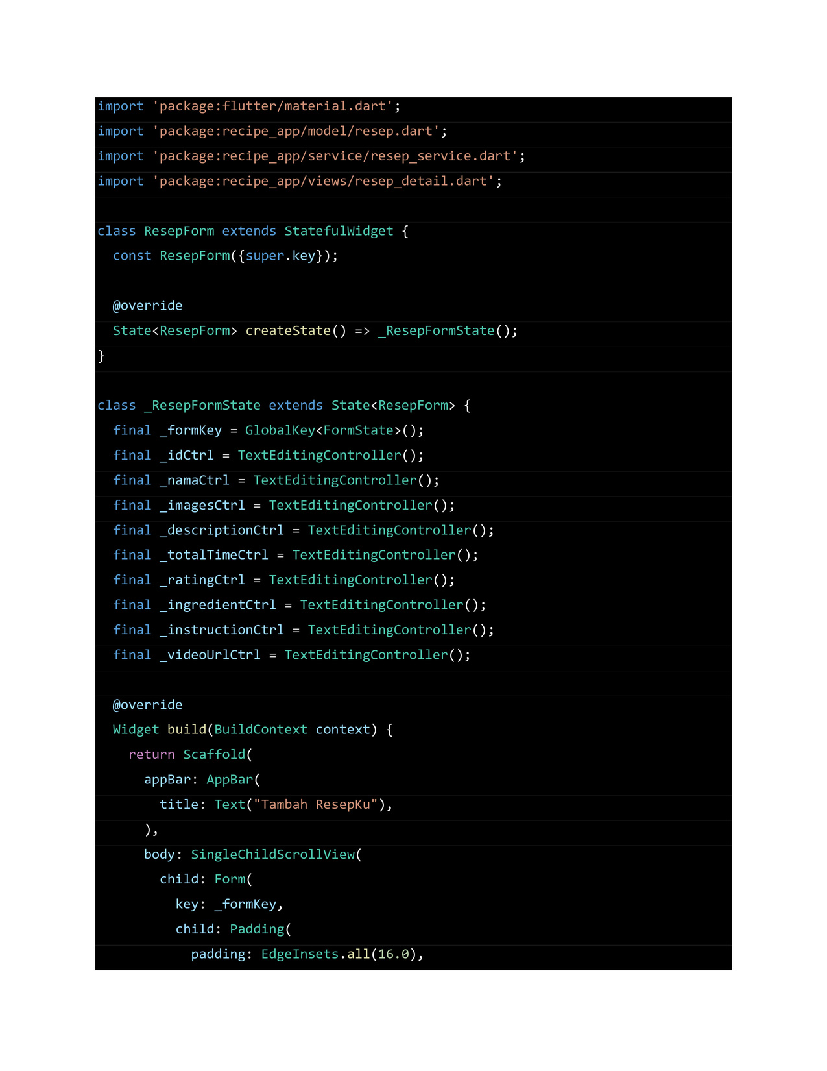
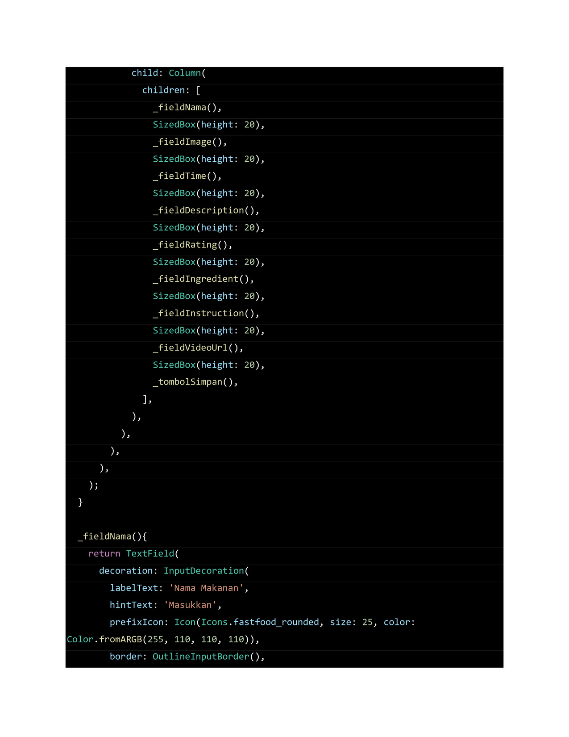
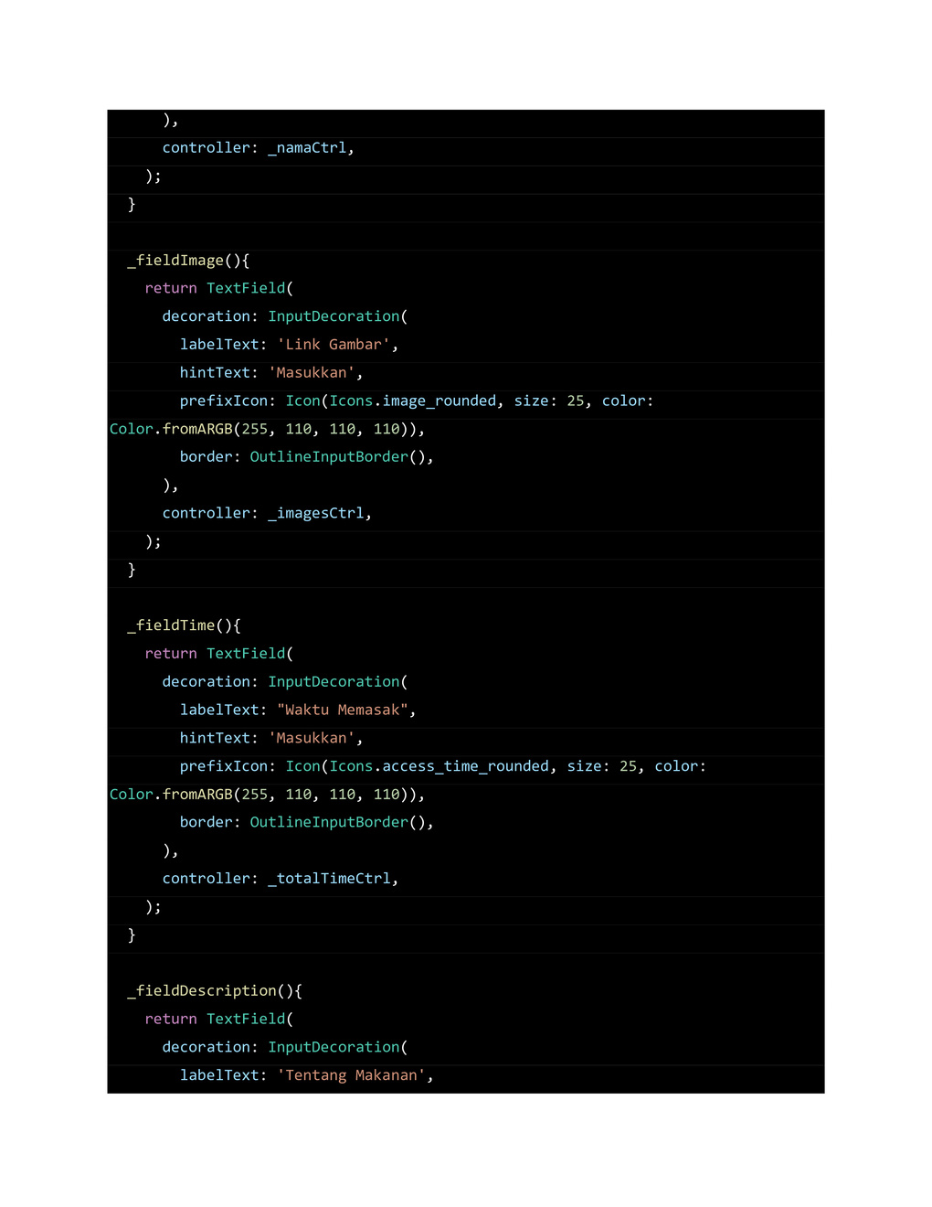
resep_form.dart

Slide 22
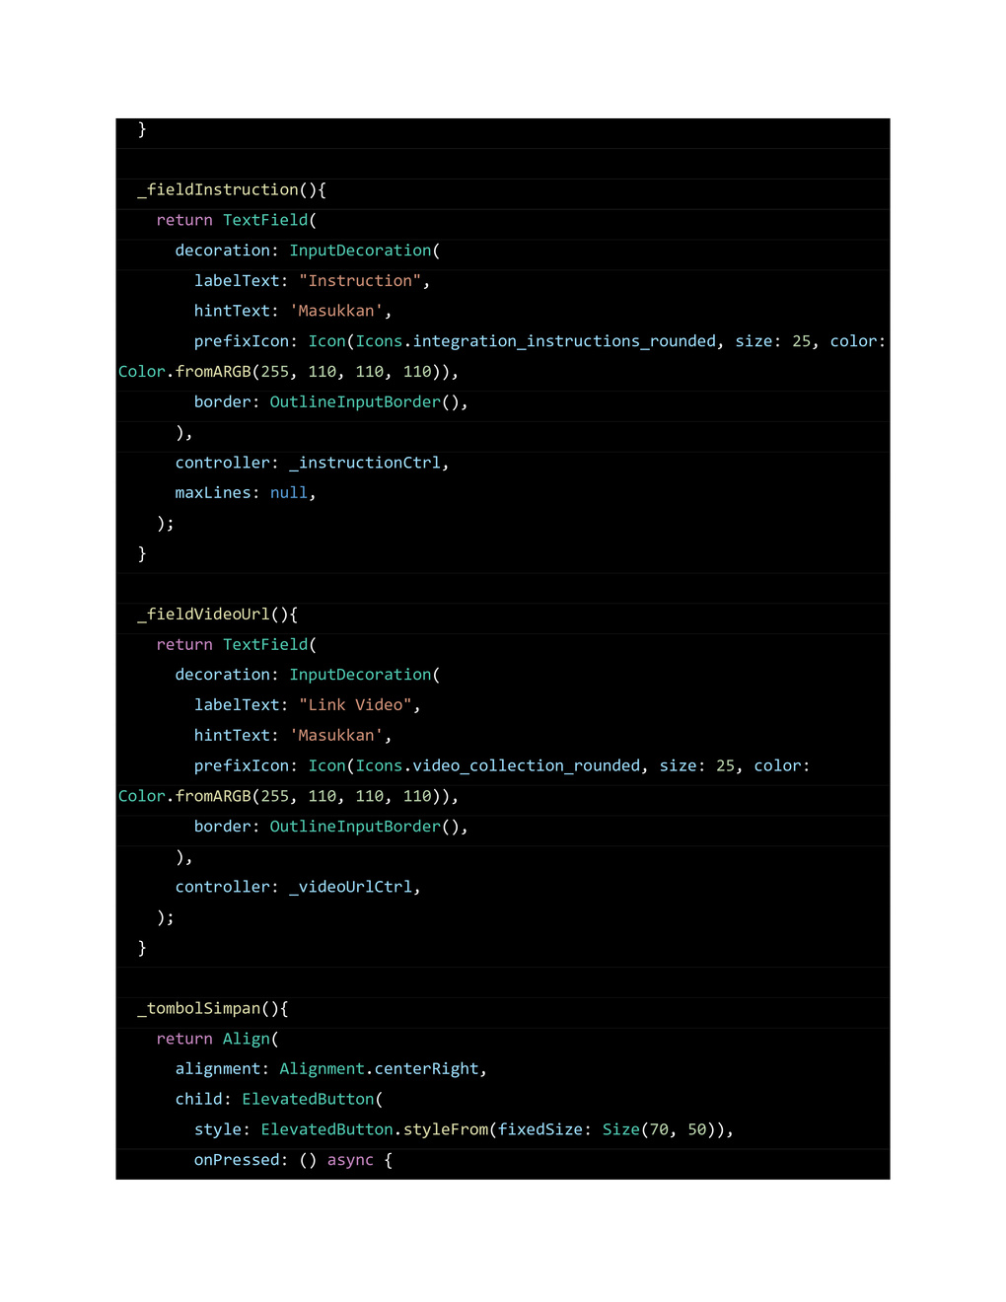
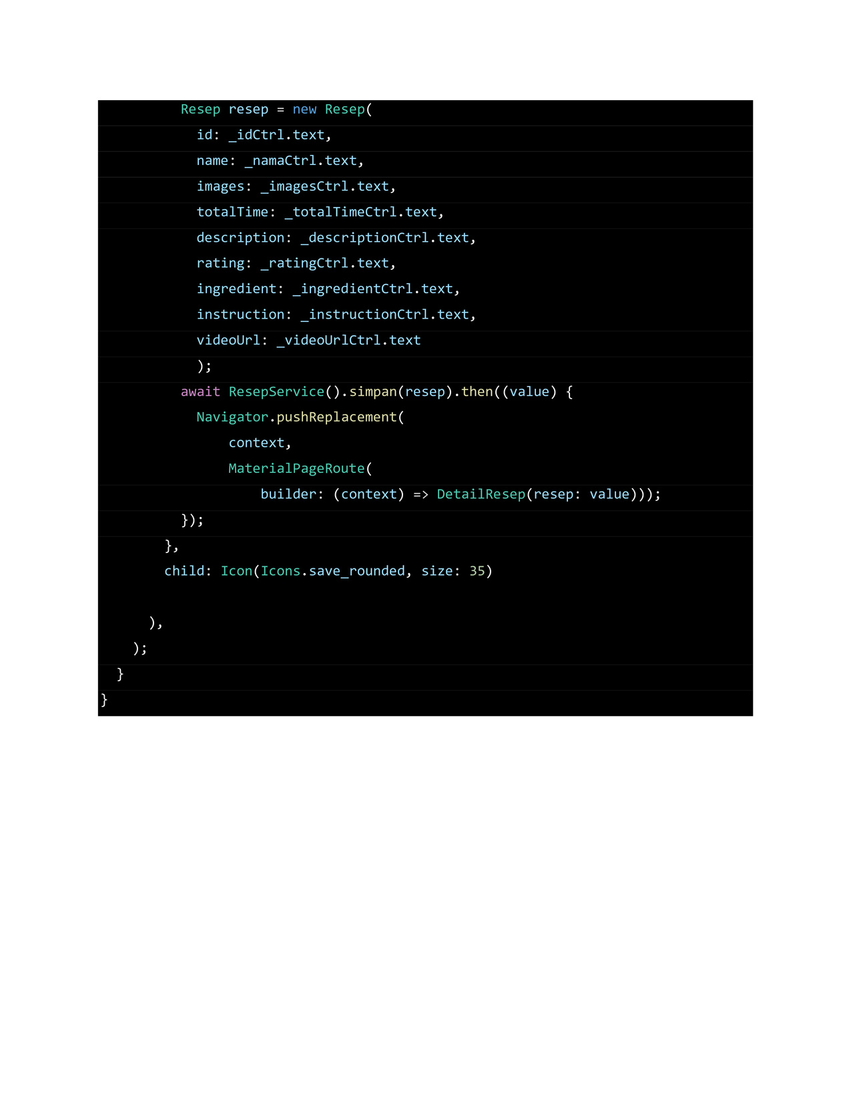
resep_form.dart

Slide 23
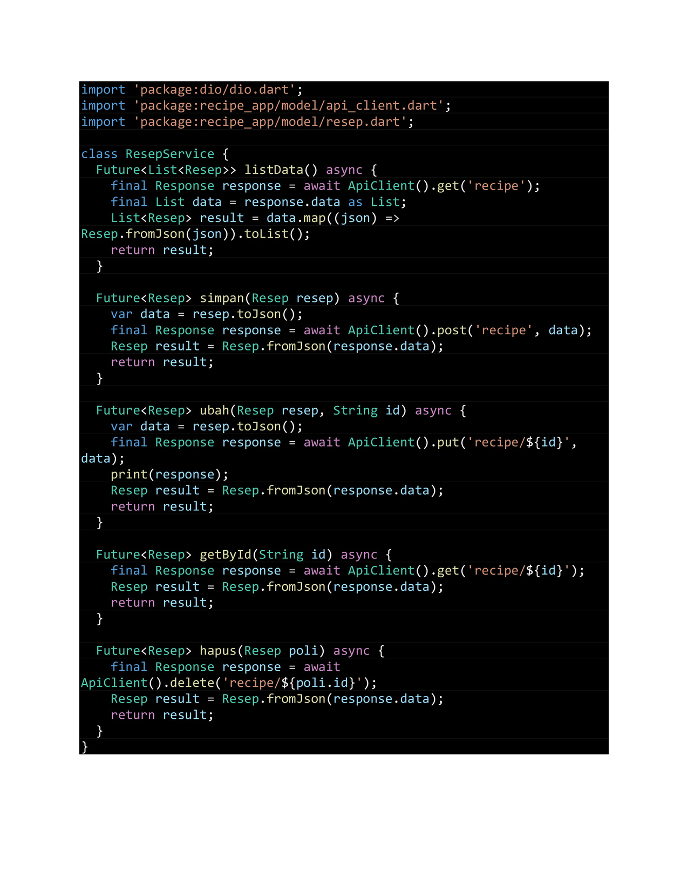
resep_service.dart

Slide 24
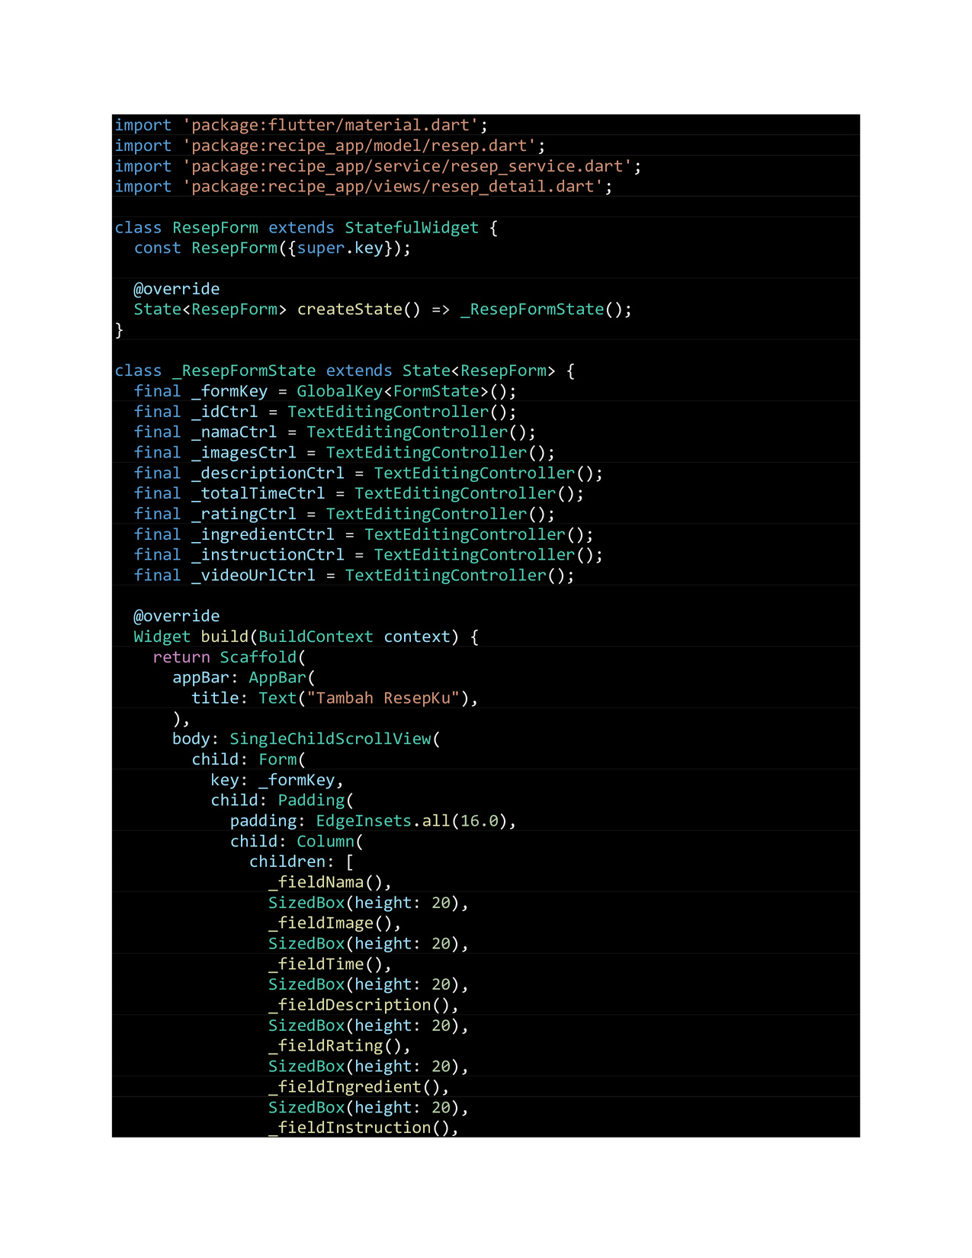
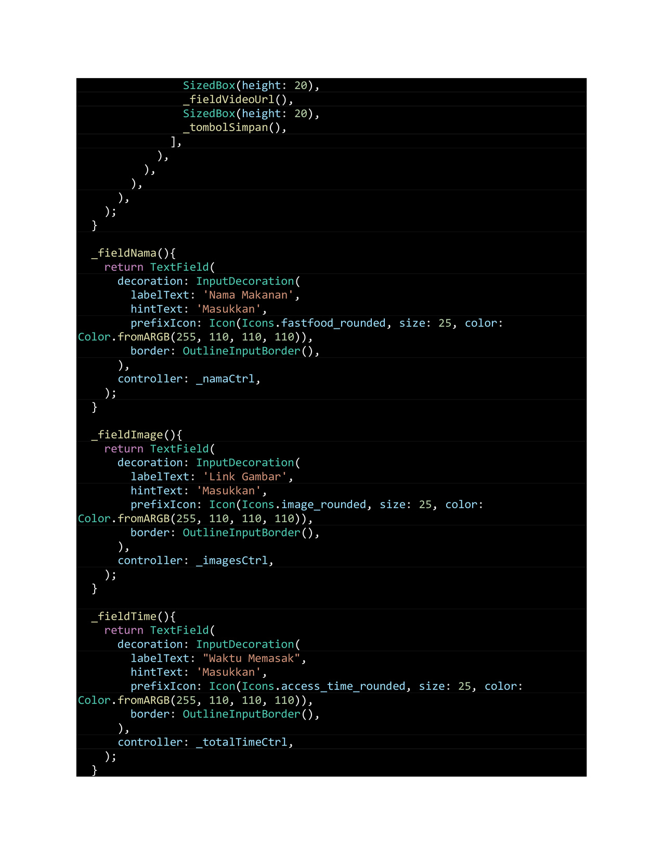
resep_update.dart

Slide 25
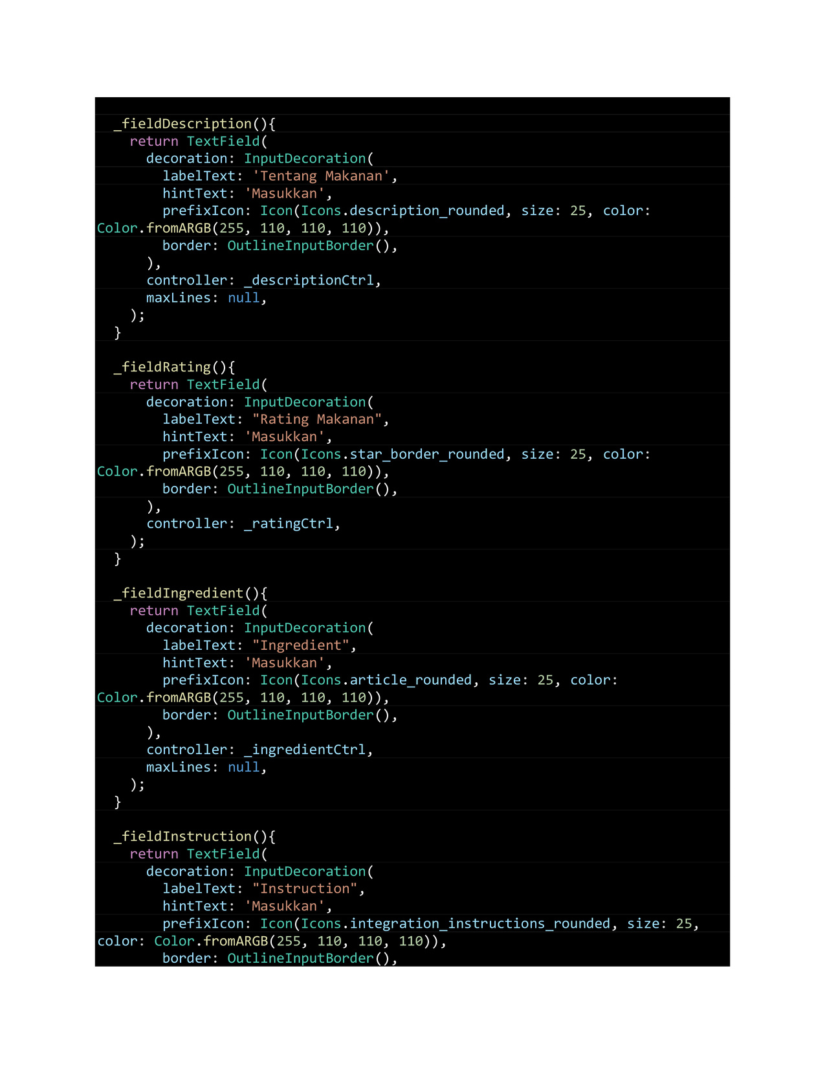
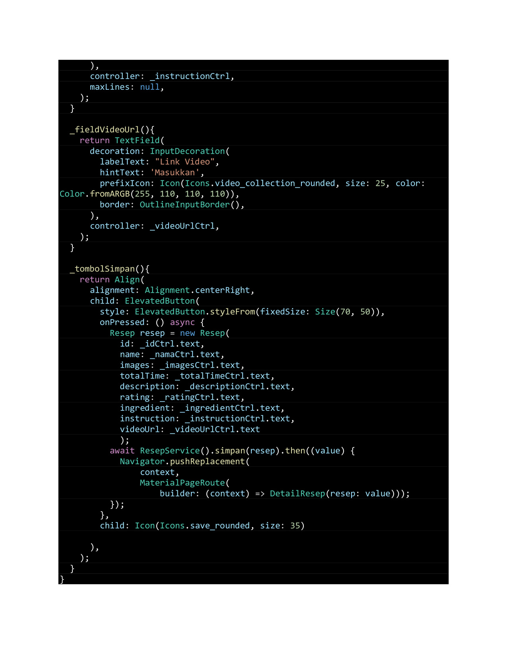
resep_update.dart

Slide 26
video_deta.dart

Slide 27
video_detail.dart

Slide 28
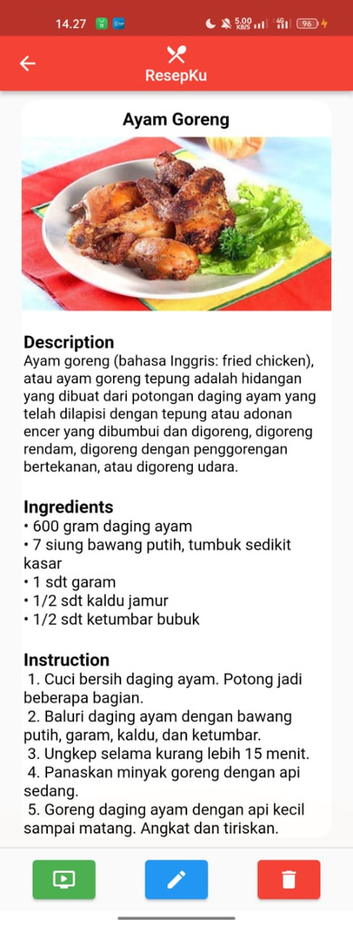
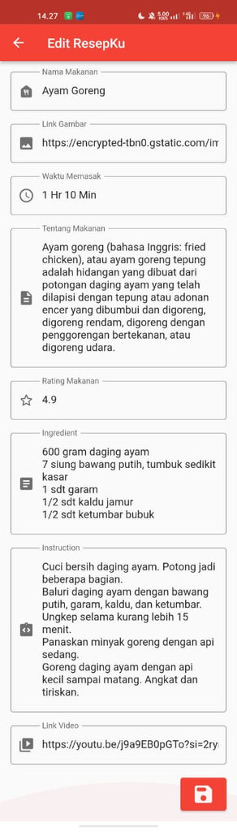
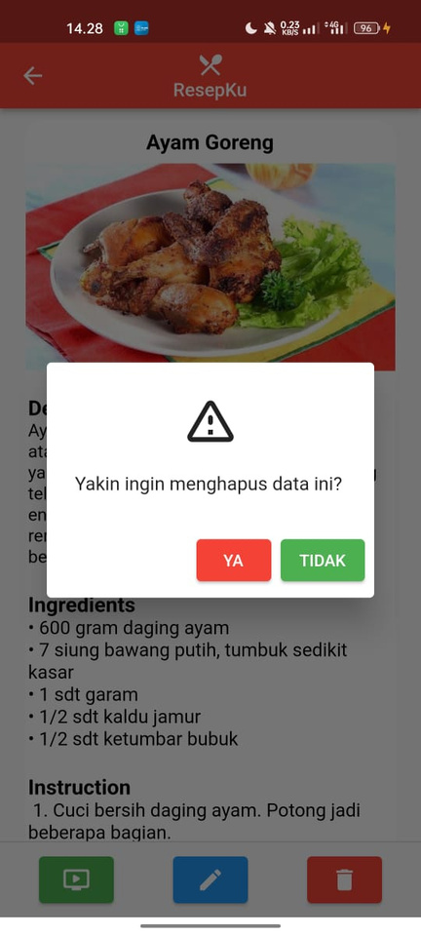
SCREENSHOT HASIL PROGRAM
detail_resep
edit_resep
hapus_resep

Slide 29
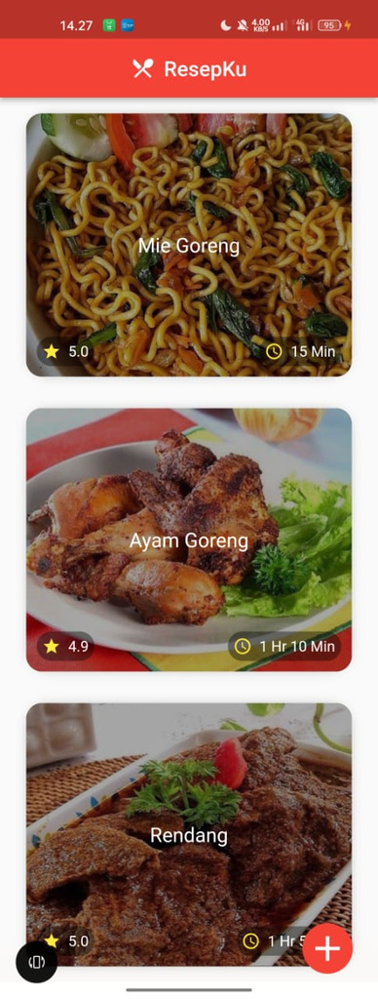
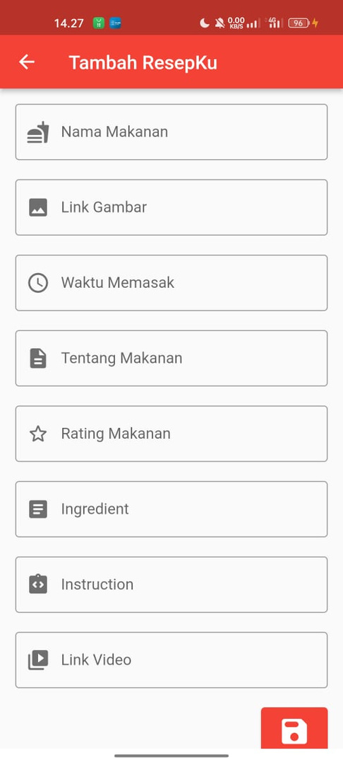
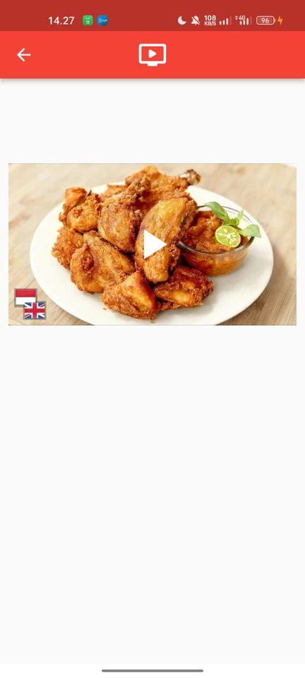
home
tambah_resep
video

Slide 30



PENUTUP
Kesimpulan
Saran
Aplikasi resep makanan adalah alat yang ampuh untuk membantu orang menemukan hidangan baru untuk dicoba, menghemat waktu dan uang, dan meningkatkan keterampilan memasak mereka. Aplikasi ini menawarkan berbagai macam resep, semuanya mudah diikuti dengan instruksi langkah demi langkah. Banyak aplikasi juga menyertakan fitur tambahan, seperti tutorial memasak, yang membuat proses memasak menjadi lebih mudah dan menyenangkan.
Dengan adanya aplikasi resep makanan ini dapat membantu memudahkan pengguna mendapatkan informasi resep makanan lebih mudah.

Slide 31




Pemilihan Resep Masakan Berdasarkan
Ketersediaan Bahan Masakan, dari https://jurnal.untan.ac.id/index.php/jepin/article/view/31341/75676581113
REFERENSI
Mengenal Visual Code Studio dan Fitur-Fitur Pentingnya, dari https://www.niagahoster.co.id/blog/visual-code-studio/
Logical Record Structured (LRS), dari
https://devyferdiansyah.com/2021/01/25/logical-record-structured-lrs/
MPLEMENTASI FRAMEWORK FLUTTER PADA SISTEM INFORMASIPERPUSTAKAAN MASJID, dari
https://www.perplexity.ai/search/jurnal-tentang-API-2JsgV2HVRuqPcrU9py3lJw?s=u
Rancang bangun Application Programming Interface (API) menggunakan gaya arsitektur Graphql untuk pembuatan sistem informasi pendataan anggota Unit Kegiatan Mahasiswa (UKM) studi kasus UKM Starlabs, dari https://jurnal.umk.ac.id/index.php/sitech/article/view/7937/0

Slide 32

THANK
YOU!

